Slide 1
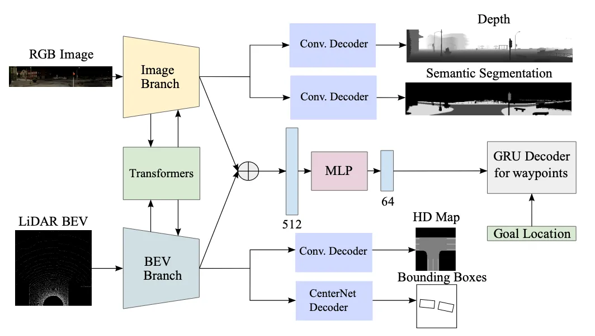
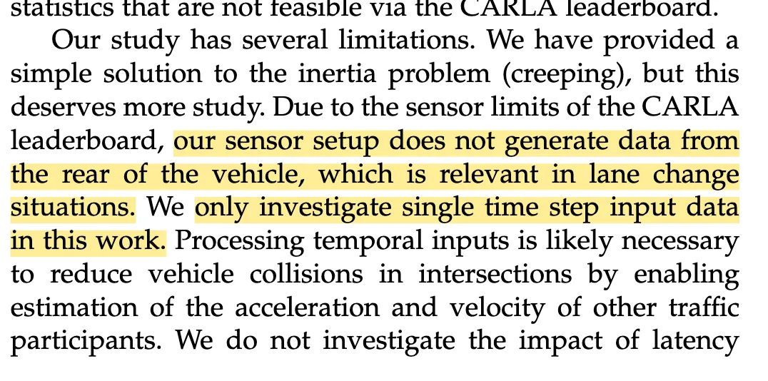
BEV Feature
Plan A. BEVFormer 사용
Plan B. Latent TransFuser 업그레이드
a. Camera Panorama view 확장
b. Temporal 정보 활용

Slide 2
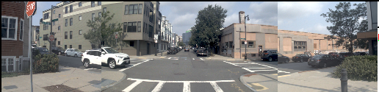
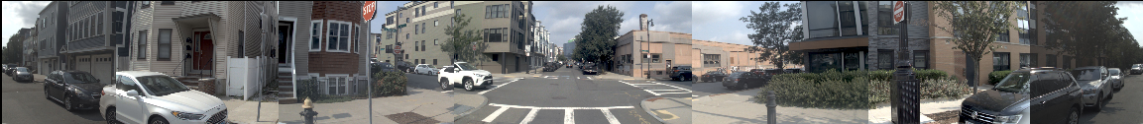
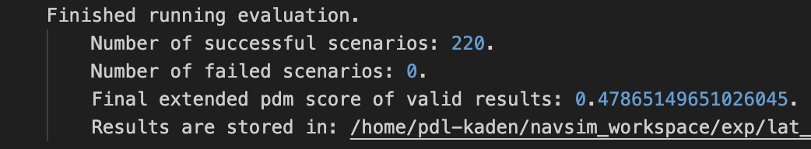
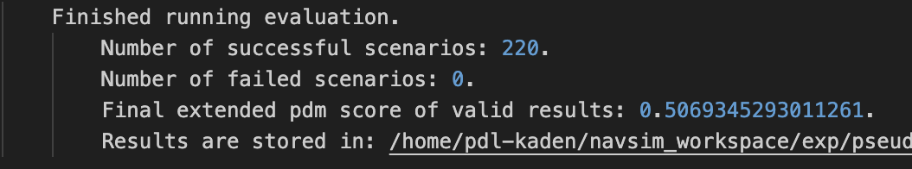
Plan B. Latent TransFuser 업그레이드
1. Camera Panorama View 확장
기존: l0 + f0 + r0
확장: l2 + l1 + l0 + f0 + r0 + r1 + r2
Field of View
-90 ~ 90
Field of View
-150 ~ 150
Ego
Ego
Blind Spot
Blind Spot

Slide 3

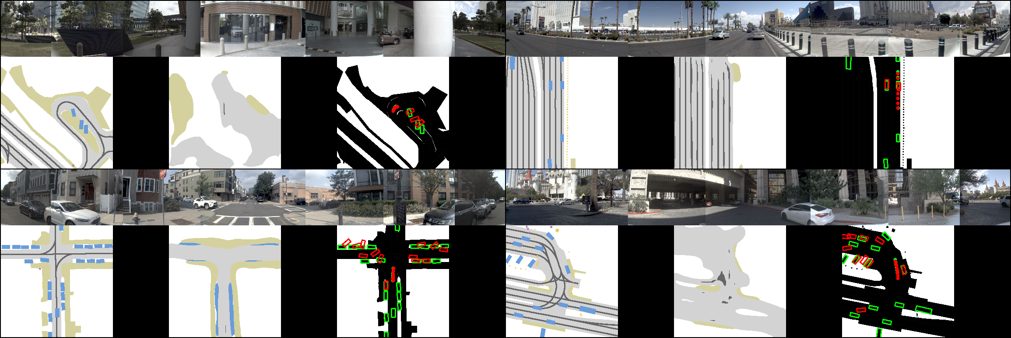
Plan B. Latent TransFuser 업그레이드
1. Camera Panorama View 확장
Sample
Result
(Training Set)

Slide 4
Plan B. Latent TransFuser 업그레이드
1. Camera Panorama View 확장
Sample
Result
(Training Set)

Slide 5
Plan B. Latent TransFuser 업그레이드
2. BEV Feature Map의 Temporal 정보 활용
Random Initialized BEV Feature Map
t-1
BEV Feature Map

Slide 6
